Slide 1
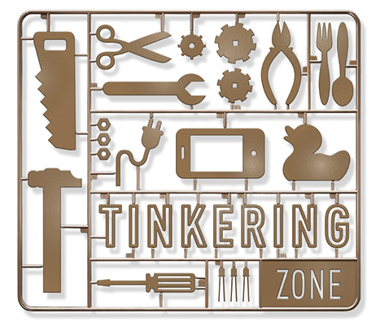
Un approccio alle STEM: il Tinkering

Slide 2
Il cambiamento degli ambienti educativi a livello internazionale ha moltiplicato gli approcci innovativi all’educazione e, in particolare, alle STEM. Uno di questi è il Tinkering menzionato dal PIANO NAZIONALE SCUOLA DIGITALE come uno strumento importante per lo sviluppo delle competenze del 21° secolo.

Slide 3
Il tinkering nasce all’Exploratorium di San Francisco sulla base delle esperienze e delle ricerche svolte dal M.I.T. di Boston. Il nome deriva dall’inglese “To tinker”, che significa “armeggiare”, “provare ad aggiustare”, lo scopo è insegnare a “pensare con le mani” e ad apprendere sperimentando con strumenti e materiali.

Slide 4


Questo approccio permette agli studenti di sperimentare ed esplorare in modo creativo le loro conoscenze al fine di trovare una soluzione originale ad un problema.
La cosa interessante è che il compito non è percepito come imposto dall’esterno ma come proprio e saranno gli alunni stessi che troveranno la “loro” soluzione in modo graduale.

Slide 5
Fare tinkering significa, quindi, essere in grado di trasformare una fase iniziale di esplorazione in un’attività finalizzata, proprio come accade nel Coding o nella Robotica educativa.

Slide 6
Come si costruisce un’attività di Tinkering?

Slide 7
Il focus delle attività di Tinkering è “il viaggio” e non “la meta”. Ciò che conta davvero sono le esperienze vissute dagli alunni nel corso delle attività, anche quando queste non portano a produrre qualcosa di concreto.

Slide 8
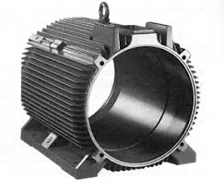

Nel Tinkering si mettono le “mani in pasta” per creare qualcosa di nuovo con i materiali che si hanno a disposizione, non sono richiesti specifici kit di montaggio ma si utilizzano materiali di recupero o a basso costo (motorini elettrici normali o a vibrazione, led, batterie). Per l’assemblaggio dei materiali si usano nastro biadesivo, colla a caldo, nastro isolante, fermacampioni, mollette, clip…

Slide 9
Al contrario della Robotica, con le attività di Tinkering si costruiscono oggetti che, pur non essendo programmabili, interagiscono con l’ambiente circostante sfruttando le loro caratteristiche e, in caso occorrano conoscenze minime di elettronica, si acquisiranno direttamente nel fare.

Slide 10
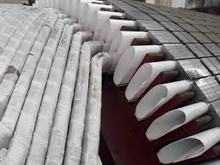
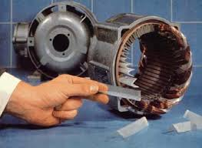
Alcuni esempi di attività sono: costruire oggetti che volano, girano, disegnano, si illuminano; smontare e reinventare apparati tecnologici; creare meccanismi e sistemi che funzionano; riusare cose e materiali per nuovi scopi; cambiare le idee e le proprie conoscenze a partire dall’esperienza diretta e costruirne di nuove su quelle precedenti; intraprendere un progetto personale.

Slide 11
Importante per tutte queste attività è che l’alunno possa esplorare e sperimentare in modo facile e con un feedback immediato così che mantenga alta la curiosità e l’interesse. Non ci sono scadenze e soluzioni imposte dato che spesso i problemi hanno più di una soluzione, compito dell’insegnante è guidare gli studenti verso la scoperta delle proprie conoscenze, dei propri errori e delle possibili soluzioni creative.

Slide 12
In sintesi, grazie al Tinkering si possono sviluppare alcune soft skills importanti per il futuro dei nostri studenti come il pensiero computazionale e il problem solving; la comunicazione e l’empatia; la collaborazione e il lavoro di gruppo; l’inclusività e l’autostima.
Prof.Biagio Trotta

